Slide 1
Território e Gestão de Base Populacional Oficina Tutorial 2.2 AAE
ORIENTAÇÕES:
Fonte de título: calibri (Light Títulos) 40 - branco
Alinhada à direita
Não reposicionar
Não inserir imagens

Slide 3
Atividades
ORIENTAÇÕES:
Fonte de título: calibri (Corpo) 36 - azul
Não reposicionar
Não inserir imagens

Slide 4
Painel de Atividades
ORIENTAÇÕES:
Slide corpo TUTORIA
Fonte de sub-título: calibri 28 - cor do marcador
Corpo do texto: calibri 22 – azul
Manter os marcadores
Máximo cinco tópicos por slide
Tópicos alinhados à esquerda
Atividade​ | Tempo​
Atividade 1: Giro na unidade | 1 hora e 30 minutos
Atividade 2: Consolidar, padronizar e replanejar | 1 hora
Atividade 3: Giro na unidade (planejamento) | 1 hora e 30 minutos
Atividade 4: Território de abrangência do ambulatório especializado | 1 hora e 30 minutos
Atividade 5: Análise local e plano de ação​ | 1 hora e 30 minutos​

Slide 5
1. Giro na unidade

Slide 6
Giro na unidade
Giro na unidade para ver na prática o que foi melhorado e/ou padronizado, com a unidade em funcionamento real.
Registrar o que foi observado para novo planejamento utilizando o plano de ação.
Revisar as ações do plano de ação pactuadas na etapa anterior com os responsáveis por cada atividade de dispersão.
Este monitoramento inicial dá subsídio ao planejamento.

Slide 7
2. Consolidar, pactuar e replanejar

Slide 8
Consolidar, pactuar e replanejar
Consolidar o que foi identificado no giro;
Padronizar ações pertinentes ao processo de trabalho da unidade;
Revisitar o plano de ação para verificação da necessidade de replanejamento a partir das informações sistematizadas.

Slide 9
3. Giro na unidade (planejamento)

Slide 10
Subtítulo da seção
ORIENTAÇÕES:
Tutor da unidade: Customizar slides com achados importantes da atividade para contextualizar a equipe
Tópico 1
Tópico 2
Tópico 3
Tópico 4
Tópico 5

Slide 11
4. Território de abrangência do ambulatório especializado

Slide 12
Território de abrangência do ambulatório especializado
ORIENTAÇÕES:
Tutor da unidade: Customizar slides com achados importantes da atividade para contextualizar a equipe
Realizar discussões com a equipe de saúde para compreensão do território da AAE e conhecimento da população alvo do ambulatório:
Características da região de saúde
Características dos municípios para os quais o ambulatório é referência
Percentual de cobertura da APS na região
Características das unidades básicas de saúde da região
Transporte sanitário dos municípios até o ambulatório especializado
Serviços diagnósticos dos municípios
Assistência farmacêutica nos municípios
Sistema de prontuário eletrônico nos municípios
Conhecimento das referências regionais de saúde da SES, SMS, gestores de unidades, referências para os serviços de transporte nos municípios

Slide 13
DE QUE TERRITÓRIO ESTAMOS FALANDO?

Slide 14
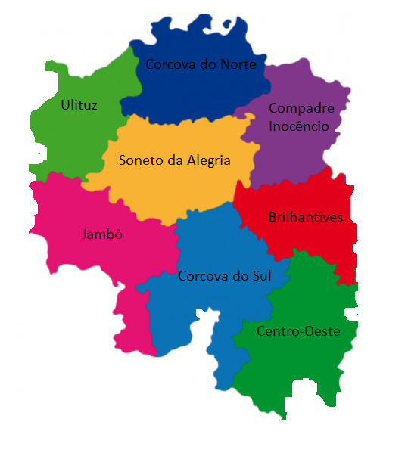
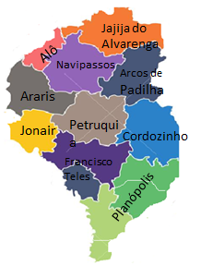
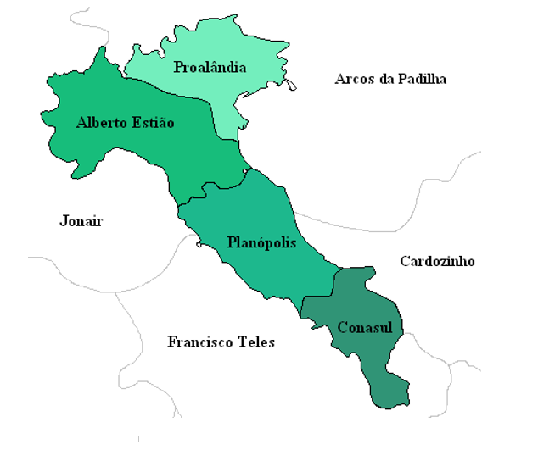
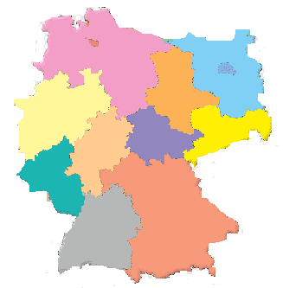
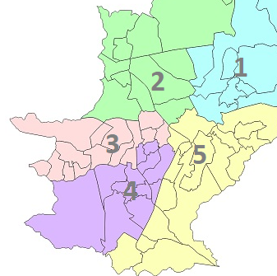
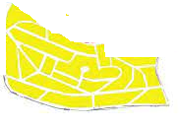
Territórios Sanitários
Planópolis
ESTADUAL
REGIONAL AMPLIADO
(Macrorregional)
ÁREA
MICROÁREA
REGIONAL DE SAÚDE
(Microrregional)
MUNICIPAL
DISTRITAL
Brasílis
Centro-Oeste
Planópolis
Planópolis

Slide 15
Território
O território é um lugar com limites definidos onde as pessoas vivem, trabalham, circulam e se divertem. Nele, encontram-se ambientes construídos e ambientes naturais. O território é, sobretudo, um espaço de relações de poder, de informações e de troca (Milton Santos, 1994)

Slide 16
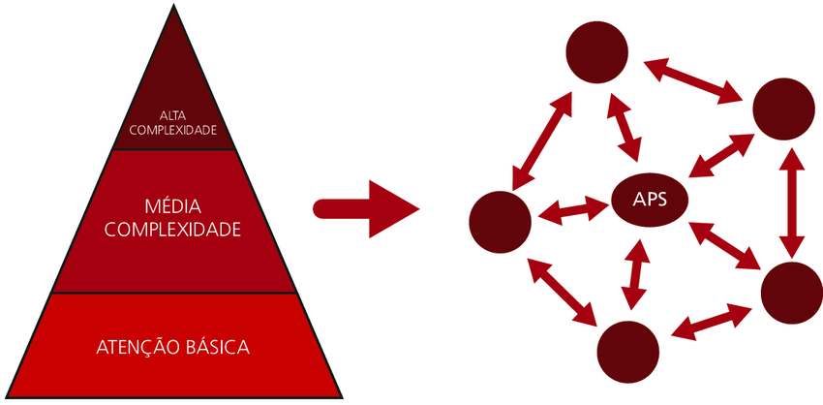
Gestão de base populacional
A Atenção à Saúde baseada na população é a habilidade de um sistema de atenção em estabelecer as necessidades de saúde de uma população específica, conforme a estratificação dos riscos, de implementar e avaliar as intervenções sanitárias relativas a essa população e de prover o cuidado para as pessoas, no contexto de seus valores (MENDES, 2011).

Slide 17
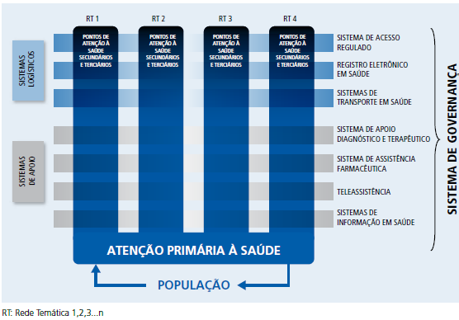
Gestão de base populacional
A gestão de base populacional proporciona a reflexão acerca da Atenção em Saúde certa, no tempo certo, no lugar certo, com o custo certo, com a qualidade certa e de forma humanizada, e com responsabilidades sanitária e econômica por esta população. (Mendes, 2011)

Slide 18
QUEM É A POPULAÇÃO DA ATENÇÃO ESPECIALIZADA?

Slide 19
É A POPULAÇÃO DA REGIÃO DE SAÚDE

Slide 20
Território da Região de Saúde
A população é a razão de ser de uma RAS. Ou seja, toda a organização da atenção especializada deve ser em função da resposta às suas necessidades de saúde.
Sendo um sistema de portas fechadas, o ambulatório é acessado pela população somente a partir das equipes da APS.
A captação do usuário, sua confirmação diagnóstica e a estratificação de risco são processos desenvolvidos na APS, a partir dos quais é identificada a demanda para a atenção especializada..
As principais metas de qualidade da AAE se referem à população, como a cobertura de acompanhamento dos usuários estimados com a condição crônica ou o percentual de cumprimento das metas de estabilização clínica
(MENDES, 2019)

Slide 21
QUAL O TERRITÓRIO DO AMBULATÓRIO ESPECIALIZADO?

Slide 22
Território da Região de Saúde
ATENÇÃO TERCIÁRIA À SAÚDE | Macrorregião de saúde (Região de Saúde ampliada)
Espera-se uma suficiência para as demandas de Atenção Especializada de alta densidade tecnológica
ATENÇÃO SECUNDÁRIA À SAÚDE | Região de Saúde
Espera-se uma economia de escala e de escopo
Espera-se uma resolutividade para mais de 85% dos problemas de sua população
ATENÇÃO PRIMÁRIA À SAÚDE | Município
 | Área de abrangência da UBS
 | Área de abrangência da eSF
 | Microárea
 | Domicílio

Slide 23
Território da Região de Saúde
Os serviços de saúde, como outras formas de produção econômica, podem ser organizados em arranjos híbridos que combina, concentração de certos serviços com dispersão de outros (OMS, 2000).
Os serviços de maior densidade tecnológica, como ambulatórios e hospitais, devem estar concentrados no território, pois se beneficiam de economia de escala. Nesse tipo de serviço os recursos são mais escassos em relação aos serviços que a distância tem menor impacto sobre o acesso (MENDES, 2011).
Os serviços de menor densidade tecnológica, como as unidades básicas de saúde, devem estar dispersos pelo território.
Planópolis

Slide 24
Território da Região de Saúde
As regiões de saúde são o espaço adequado para organização da AAE, por meio da implementação de ambulatórios de especialidade como referência para a atenção aos usuários com condições crônicas de alto ou muito alto risco identificados nos municípios da mesma região.
A regionalização permite a vinculação de um ambulatório de especialidade com os municípios e respectivas equipes de APS, passo inicial e fundamental para o bom desempenho de uma rede de atenção.

Slide 25
Território da Região de Saúde
O processo de regionalização implica na vinculação entre a equipe especializada e as mesmas equipes da APS dos municípios de uma região, mapeando e estabelecendo formas de comunicação direta, para possibilitar a continuidade do cuidado e a integração entre elas.
EQUIPE ESPECIALIZADA
EQUIPES
DE APS
MESMOS
USUÁRIOS

Slide 26
COMO CONHECER O TERRITÓRIO DO AMBULATÓRIO DE ATENÇÃO ESPECIALIZADA?

Slide 27
Território do Ambulatório de Atenção Especializada
Conhecer o território de abrangência do ambulatório de atenção especializada
Conhecer a Atenção Primária à Saúde do distrito
Conhecer a subpopulação alvo da atenção especializada

Slide 28
5. Análise local e plano de ação

Slide 29
Análise local e plano de ação
ORIENTAÇÕES:
Slide corpo TUTORIA
Fonte de sub-título: calibri 28 - cor do marcador
Corpo do texto: calibri 22 – azul
Manter os marcadores
Máximo cinco tópicos por slide
Tópicos alinhados à esquerda
Objetivo da atividade: Realizar a análise local para identificar, investigar e priorizar problemas e oportunidades de melhorias relacionadas a etapa. Construir plano de ação customizado a realidade local.
Situação atual
Analise (causa raiz)
Objetivo
Metas e indicadores

